Slide 1
Módulo 14: Automatización de la red
Redes empresariales, seguridad y automatización
(ENSA)
Notes:
Programa Cisco Networking Academy
Redes empresariales, seguridad y automatización 7.0 (ENSA)
Módulo 14: Automatización de la red

Slide 2
Objetivos del módulo
Título del módulo: Automatizacion de red
Objetivo del módulo: Explicar el propósito y las características de la Automatizacion de la red
Título del tema | Objetivo del tema
Descripcion general de la automatizacion | Describe la automatizacion
Fotmato de datos | Compare los formatos de datos JSON, YAML y XML
API | Explique como las API permiten las comunicaciones de equipo a equipo
REST | Explique como REST permite las comunicaciones de equipo a equipo
Administracion de la configuracion | Compare las herramientas administrativas de configuracion
IBN y Cisco DNA Center | Explique como Cisco DNA Center permite las redes basadas en la intencion
Notes:
2

Slide 3
14.1 Descripción general de la automatización
Notes:
14 - Automatización de la red
14.1 - Descripción general de la automatización

Slide 4
Descripción general de la automatización El aumento de la automatización
Estos son algunos de los beneficios de la automatización:
Las máquinas pueden trabajar las 24 horas sin interrupciones, por ende brindan una mayor producción.
Las máquinas proporcionan un resultado más uniforme.
La automatización permite la recolección de grandes cantidades de datos, los cuales pueden analizarse rápidamente, para proporcionar información que guíe un evento o proceso.
Los robots se utilizan en condiciones peligrosas como la minería, la lucha contra incendios y la limpieza de accidentes industriales. Esto reduce el riesgo para las personas.
Bajo ciertas circunstancias, los dispositivos inteligentes pueden alterar su uso de energía, realizar diagnósticos médicos y mejorar la conducción de los automóviles para que sea más segura.
Notes:
14 - Automatización de la red
14.1 - Descripción general de la automatización
14.1.2 - El aumento en el uso de la Automatización

Slide 5
Descripción general de la automatización Dispositivos de pensamiento
Actualmente muchos dispositivos incorporan tecnologías inteligentes que ayudan a determinar su comportamiento. Esto puede ser tan simple como cuando un dispositivo inteligente reduce su consumo de energía durante períodos de alta demanda o tan complejo como conducir un auto de manera autónoma.
Cada vez que un dispositivo toma una decisión, en función de información externa, dicho dispositivo se conoce como un dispositivo inteligente. En la actualidad muchos dispositivos con los que interactuamos llevan la palabra inteligente en el nombre. Esto indica que el dispositivo tiene la capacidad para alterar su comportamiento según su entorno.
Para que un dispositivo pueda "pensar" el mismo debe ser programado utilizando herramientas de automatización de red.
Notes:
14 - Automatización de la red
14.1 - Descripción general de la automatización
14.1.3 - Dispositivos Inteligentes
14.1.4 - Comprobemos lo aprendido - Beneficios de la automatización

Slide 6
14.2 Formato de datos
Notes:
14 - Automatización de la red
14.2 - Formato de datos

Slide 7
Formato de datos El concepto de Formato de Datos
Los formatos son simplemente una manera de almacenar e intercambiar datos de una manera estructurada. Uno de esos formatos es el Lenguaje de marcas de hipertexto (Hypertext Markup Language - HTML). HTML es un estándar que describe la estructura de las páginas web, como se aprecia en la imagen.
Existen algunos formatos de datos comunes que son usados en muchas aplicaciones incluidas automatización de la red y programación:
Notación de objeto de JavaScript (JavaScript Object Notation - JSON)
Lenguaje de marcado extensible (XML)
YAML no es un lenguaje de marcado (YAML)
El formato de datos seleccionado dependerá del formato que es usado por la aplicación, herramienta o las instrucciones que usted esté usando. Muchos sistemas pueden soportar más de un formato, lo que le permite al usuario elegir el preferido.
Notes:
14 - Automatización de la red
14.2 - Formato de datos
14.2.2 - El concepto de Formato de Datos

Slide 8

Formato de datos Reglas de formato de datos
El formato de datos posee reglas y estructuras similares a los que tenemos en programación y lenguajes escritos. Cada formato va a tener características específicas:
La sintaxis, la cual incluye diferentes tipos de símbolos como [], ( ), { }, el uso de espacio, o sangría, comillas, comas y más.
Cómo se representan los objetos como caracteres, una cadena de caracteres, una lista y vectores.
Cómo se representan los pares clave/valor (key/value). La llave (key) usualmente se encuentra al lado izquierdo e identifica o describe los datos. El valor (value) que se encuentra al lado derecho, consiste en los datos, los cuales pueden ser caracteres, cadenas de caracteres, números, listas o cualquier otro tipo de información.
Notes:
14 - Automatización de la red
14.2 - Formato de datos
14.2.3 - Reglas del formato de datos

Slide 9
Formato de datos Comparar formato de datos
mensaje: éxito
marca de tiempo: 1560789260 iss_position:
latitud: '25.9990’ longitud:: '-132.6992'
{
"mensaje": "éxito",
"marca de tiempo": 1560789260,
"iss_position": {
"latitud": "25.9990", "longitud": "-132.6992"
}
}
Formato YAML
<?xml version="1.0" encoding="UTF-8" ?> <root>
<message>success</message> <timestamp>1560789260</timestamp>
<iss_position>
<latitude>25.9990</latitude>
<longitude>-132.6992</longitude> </iss_position>
</root>
Formato JSON
Formato XML
Notes:
14 - Automatización de la red
14.2 - Formato de datos
14.2.4 - Comparar formato de datos

Slide 10
Formatos de dato Formatos de dato JSON
JSON es un formato legible para humanos, usado por aplicaciones para almacenar, transferir y leer información. JSON es relativamente popular y es usado por servicios web y API para brindar información pública. Esto se debe a que es fácil de analizar y puede ser usado con la mayoría de lenguajes de programación moderno, entre ellos Python.
Notes:
14 - Automatización de la red
14.2 - Formato de datos
14.2.5 - Formato de datos JSON

Slide 11
Formato de datos Formatos de dato JSON (Cont.)
GigabitEthernet0/0/0 is up, line protocol is up (connected)
Description: Wide Area Network
Internet address is 172.16.0.2/24
{
"ietf-interfaces:interface": {
"name": "GigabitEthernet0/0/0",
"description": "Wide Area Network”,
"enabled": true,
"ietf-ip:ipv4": {
"address": [
{
"ip": "172.16.0.2",
"netmask": "255.255.255.0"
}
]
}
}
}
Compare la salida IOS anterior a la salida en formato JSON. Nótese que cada objecto (cada par de llave/valor) es una porción de información diferente acerca de las interfaces, incluyendo su nombre, una descripción, y si se encuentra habilitada.
Notes:
14 - Automatización de la red
14.2 - Formato de datos
14.2.5 - Formato de datos JSON

Slide 12
Formato de datos Reglas de sintaxis JSON
Estas son algunas de las características de el formato JSON:
JSON utiliza una estructura jerárquica y contiene valores anidados.
Utiliza llaves { } para almacenar objetos y corchetes [ ] para almacenar vectores.
Su información es escrita en pares llave/valor (key/value).
En JSON, la información conocida como objetos consiste en uno o más pares de llaves/valores (key/value) contenidos dentro de llaves { }. La sintaxis de un objeto JSON incluye:
Las llaves deben ser cadenas de caracteres contenidas dentro de comillas " ".
Los valores deben ser un tipo de información válida (cadena de caracteres, números, vectores, valores booleanos, caracteres nulos u otro objeto).
Las llaves y los valores son separados por dos puntos ( :).
Múltiples pares de llaves/valores dentro de un objeto se separan mediante comas.
El espacio en blanco no es significativo.
Notes:
14 - Automatización de la red
14.2 - Formato de datos
14.2.6 - Reglas de sintaxis JSON

Slide 13
Formato de datos Reglas de sintaxis JSON (Cont.)
En ocasiones una llave puede tener mas de un valor. Esto es conocido como un vector. Un vector en JSON es una lista ordenada de valores. Las características de un vector en JSON incluyen:
La llave debe estar seguida por dos puntos (:) y una lista de valores contenidos dentro de corchetes [].
Un vector en JSON es una lista ordenada de valores.
Un vector puede almacenar diferentes tipos de valores como caracteres, números, valores booleanos, objetos u otro vector.
Cada valor dentro del vector es separado por una coma.
Notes:
14 - Automatización de la red
14.2 - Formato de datos
14.2.6 - Reglas de sintaxis JSON (Cont.)

Slide 14
Formato de datos Reglas de sintaxis JSON (Cont.)
Por ejemplo, una lista de direcciones IPv4 podría verse de la siguiente manera. La llave es “addresses”. Cada entrada de la lista es un objecto independiente, separado por llaves { }. Los objetos son dos pares de llaves/valores: una dirección IPv4 ("ip") y una máscara de red ("netmask") separados por una coma. El vector es una lista separada por una coma seguido de una llave de cierre.
{
"addresses": [
{
"ip": "172.16.0.2",
"netmask": "255.255.255.0"
},
{
"ip": "172.16.0.3",
"netmask": "255.255.255.0"
},
{
"ip": "172.16.0.4",
"netmask:": "255.255.255.0"
}
]
}
Notes:
14 - Automatización de la red
14.2 - Formato de datos
14.2.6 - Reglas de sintaxis JSON

Slide 15
Formato de datos Formato de datos YAML
YAML es otro tipo de formato usado por aplicaciones para almacenar, transferir y leer información, el cual es legible por humanos. Algunas de las características de YAML incluyen:
Es considerado una versión mejorada de JSON.
Tiene un formato minimalista, lo cual lo hace fácil de leer y escribir.
Utiliza la sangría para definir su estructura, sin utilizar.
Notes:
14 - Automatización de la red
14.2 - Formato de datos
14.2.7 - Formato de datos YAML

Slide 16
Formato de datos Formato de datos YAML (Cont.)
{
"ietf-interfaces:interface": {
"name": "GigabitEthernet2",
"description": "Wide Area Network",
"enabled": true,
"ietf-ip:ipv4": {
"address": [
{
"ip": "172.16.0.2",
"netmask": "255.255.255.0"
},
{
"ip": "172.16.0.3",
"netmask": "255.255.255.0"
},
{
"ip": "172.16.0.4",
"netmask": "255.255.255.0"
}
]
}
}
}
La salida IOS en JSON está a la izquierda. Los mismos datos en formato YAML están abajo. Es más fácil de leer.
Similar a JSON, un objeto en YAML se compone de uno o más pares de llaves/valores. Las llaves y los valores, son separados por medio de dos puntos sin el uso de comillas. En YAML, un guion es usado para separar cada elemento de un lista.
ietf-interfaces:interface:
name: GigabitEthernet2
description: Wide Area Network
enabled: true
ietf-ip:ipv4:
address:
- ip: 172.16.0.2
netmask: 255.255.255.0
- ip: 172.16.0.3
netmask: 255.255.255.0
- ip: 172.16.0.4
netmask: 255.255.255.0
Notes:
14 - Automatización de la red
14.2 - Formato de datos
14.2.7 - Formato de datos YAML

Slide 17
Formato de datos Formato de datos XML
XML es un formato que es más legible para humanos y se utiliza para almacenar, transferir y leer información desde aplicaciones. Algunas de las características de XML incluyen:
Es similar a HTML , el cual es el lenguaje de mercado generalizado para la creación de páginas y aplicaciones web.
Es auto-descriptivo, contiene información dentro de un conjunto de etiquetas: <tag>data</tag>
A diferencia de HTML, XML no utiliza etiquetas predefinidas, ni una estructura de documento.
Los objetos XML son uno o más pares clave / valor, con la etiqueta de inicio utilizada como nombre de la clave: <key>value</key>
Notes:
14 - Automatización de la red
14.2 - Formato de datos
14.2.8 -Formato de datos XML

Slide 18
Formatos de datos Formato de datos XML (Cont.)
El siguiente ejemplo muestra la misma información de GigabitEthernet2 en formato XML. Nótese como los valores están contenidos dentro de las etiquetas de objeto. En este ejemplo, cada par de llave/valor está en una línea separada y en algunas se utiliza sangría. Esto último no es requerido, pero se utiliza para mejorar la lectura. La lista utiliza instancias repetidas de<tag></tag> para cada elemento de la lista. Los elementos dentro de estas instancias representan uno o más pares de llave/valor.
<?xml version="1.0" encoding="UTF-8" ?>
<ietf-interfaces:interface>
<name>GigabitEthernet2</name>
<description>Wide Area Network</description>
<enabled>true</enabled>
<ietf-ip:ipv4>
<address>
<ip>172.16.0.2</ip>
<netmask>255.255.255.0</netmask>
</address>
<address>
<ip>172.16.0.3</ip>
<netmask>255.255.255.0</netmask>
</address>
<address>
<ip>172.16.0.4</ip>
<netmask>255.255.255.0</netmask>
</address>
</ietf-ip:ipv4>
</ietf-interfaces:interface>
Notes:
14 - Automatización de la red
14.2 - Formato de datos
14.2.8 - Formato de datos XML (Cont.)
14.2.9 - Ponga a prueba su conocimiento: Formato de datos

Slide 19
14.3 APIs
Notes:
14 - Automatización de la red
14.3 - APIs

Slide 20
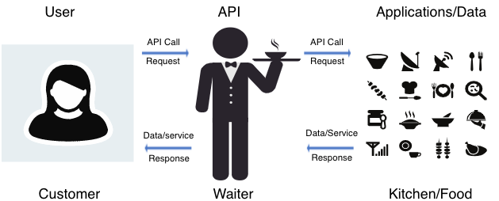
APIs El concepto de API
API es un programa que permite a otras aplicaciones accesar a su información o a sus servicios. Es un conjunto de reglas que describe como una aplicación puede interactuar con otra y las instrucciones para que esa interacción ocurra. El usuario envía una solicitud API a un servidor solicitando información específica y recibe una respuesta API desde el servidor con la información solicitada.
Una API es similar a un mesero en un restaurante, como se muestra en el siguiente ejemplo.
Notes:
14 - Automatización de la red
14.3 - APIs
14.3.2 - El concepto de API

Slide 21
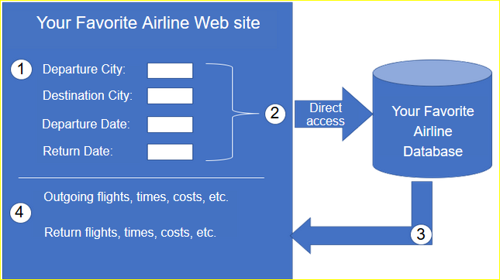
APIs Un ejemplo de API
Para entender realmente cómo se pueden utilizar las API para proporcionar datos y servicios, veremos dos opciones para generar reservas de aerolíneas.
La primera opción utiliza el sitio web de una aerolínea específica, como se muestra en la figura. Mediante el sitio web de la aerolínea, el usuario ingresa la información para realizar una solicitud de reserva.
El sitio web interactúa directamente con la propia base de datos de la aerolínea y proporciona al usuario información que coincide con la solicitud del usuario.
Notes:
14 - Automatización de la red
14.3 - APIs
14.3.3 - Un ejemplo de API

Slide 22
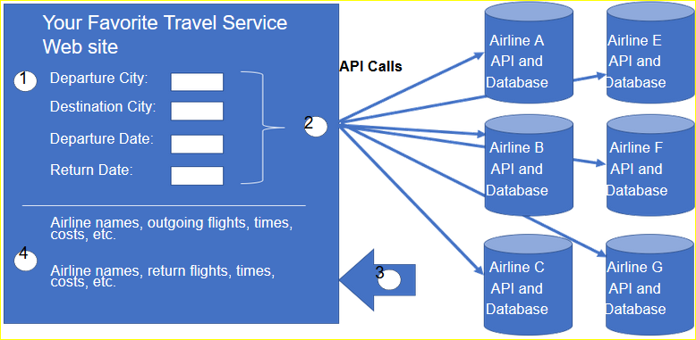
APIs Un ejemplo de API (Cont.)
Los usuarios pueden utilizar un sitio de viaje para acceder a esta misma información, no sólo desde una aerolínea específica, sino una variedad de aerolíneas. En este caso, el usuario introduce información de reserva similar. El sitio web del servicio de viajes interactúa con las diversas bases de datos de aerolíneas mediante las API proporcionadas por cada aerolínea. El servicio de viajes utiliza el API de cada aerolínea para solicitar información de esa aerolínea específica y luego muestra la información de todas las aerolíneas en su página web.
La API actúa como una especie de mensajero entre la aplicación solicitante y la aplicación en el servidor que proporciona los datos o el servicio. El mensaje de la aplicación solicitante al servidor donde residen los datos se conoce como una llamada a la API.
Notes:
14 - Automatización de la red
14.3 - APIs
14.3.3 - Un ejemplo de API

Slide 23
APIs API abiertas, internas y de socios
Una consideración importante al desarrollar una API es la distinción entre API abiertas, internas y APIs de partner:
API abiertas o API públicas - Estas API están disponibles públicamente y se pueden usar sin restricciones. Dado que estas API son públicas, muchos proveedores de API, como Google Maps, requieren que el usuario obtenga una clave gratuita, o token, antes de usar la API. Esto es para ayudar a controlar la cantidad de solicitudes API que reciben y procesan.
API internas o privadas - Estas son API que utiliza una organización o empresa para acceder a datos y servicios solo para uso interno. Un ejemplo de una API interna es permitir a los vendedores autorizados acceder a los datos de ventas internos en sus dispositivos móviles.
API de socios:- son APIs que se utilizan entre una empresa y sus socios comerciales o contratistas para facilitar el negocio entre ellos. El socio comercial debe tener una licencia u otra forma de permiso para usar la API. Un servicio de viaje que utiliza la API de una aerolínea es un ejemplo de una API de socio.
Notes:
14 - Automatización de la red
14.3 - APIs
14.3.4 -Abiertas, Internas, y APIs de socios

Slide 24
APIs Tipos de APIs de servicios web
Un servicio web es un servicio que está disponible a través de Internet, utilizando la World Wide Web. Existen cuatro tipos de APIs de servicios web:
Protocolo Simple de Acceso a Objetos (SOAP)
Transferencia de Estado Representacional (REST)
Llamada a procedimiento remoto de lenguaje de marcado extensible (XML-RPC)
Llamada a procedimiento remoto de notación de objetos JavaScript (JSON-RPC)
Característica | SOAP | ⁪REST | XML-RPC | JSON-RPC
Formato de datos | XML | JSON, XML, YAML y otros | XML | JSON
Año de lanzamiento | 1998 | 2000 | 1998 | 2005
Puntos fuertes | Bien establecido | Formateo flexible y más utilizado | Bien establecida, simplicidad | Simplicidad
Notes:
14 - Automatización de la red
14.3 - APIs
14.3.5 - Tipos de APIs de servicios web
14.3.6 - Verifique su comprensión - APIs

Slide 25
14.4 REST
Notes:
14 - Automatización de la red
14.4 - REST

Slide 26
Redes definidas por software REST y RESTful API
Los exploradores web utilizan HTTP o HTTPS para solicitar (GET) una página web. Si se solicita correctamente (código de estado HTTP 200), los servidores web responden a las solicitudes GET con una página web codificada HTML, como se muestra en la figura.
En pocas palabras, una API REST es una API que funciona encima del protocolo HTTP. Define un conjunto de funciones que los desarrolladores pueden usar para realizar solicitudes y recibir respuestas a través del protocolo HTTP como GET y POST.
El cumplimiento de las restricciones de la arquitectura REST generalmente se conoce como "RESTful". Una API puede considerarse "RESTful" si tiene las siguientes características:
Cliente-Servidor: - el cliente maneja el front-end y el servidor maneja el back-end. Cualquiera de los dos puede ser reemplazado independientemente del otro.
Sin estado - No se almacenan datos del cliente en el servidor entre solicitudes. El estado de la sesión se almacena en el cliente.
Cacheable - los clientes pueden almacenar en caché las respuestas localmente para mejorar el rendimiento.
Notes:
14 - Automatización de la red
14.4 - REST
14.4.2 -REST y API RESTful

Slide 27
Implementación RESTful de redes definidas por software
Un servicio web RESTful se implementa mediante HTTP. Es una colección de recursos con cuatro aspectos definidos:
Identificador uniforme de recursos (URI) base para el servicio web, como http://example.com/resources.
El formato de datos admitido por el servicio web. A menudo es JSON, YAML o XML, pero podría ser cualquier otro formato de datos que sea un estándar de hipertexto válido.
El conjunto de operaciones admitidas por el servicio web utilizando métodos HTTP.
La API debe estar controlada por hipertexto.
Las API RESTful utilizan métodos HTTP comunes, como POST, GET, PUT, PATCH y DELETE. Como se muestra en la tabla siguiente, se corresponden con operaciones RESTful: Crear, Leer, Actualizar y Eliminar (o CRUD).
Método HTTP | Operación RESTful
POST | Crear (Create)
GET | lectura (Read)
PUT/PATCH | Actualizar (Update)
DELETE | Eliminar (Delete)
Notes:
14 - Automatización de la red
14.4 - REST
14.4.3 - Implementación RESTful

Slide 28
Redes definidas por software URI, URN, y URL
Los recursos web y los servicios web, como las API RESTful, se identifican mediante un URI. Un URI es una cadena de caracteres que identifica un recurso de red específico. Un URI tiene dos especializaciones:
Nombre uniforme de recursos (URN):-identifica solo el espacio de nombres del recurso (página web, documento, imagen, etc.) sin referencia al protocolo.
Localizador uniforme de recursos (URL)- - define la ubicación de red de un recurso específico en la red. HTTP or HTTPS URLs se usan típicamente con navegadores web. Otros protocolos como FTP, SFTP, SSH y otros pueden usar una dirección URL. Una URL que usa SFTP podría tener el siguiente aspecto: sftp://sftp.example.com
Estas son las partes del URI https://www.example.com/author/book.html#page155:
Protocolo/esquema:– HTTPS u otros protocolos como FTP, SFTP, mailto, y NNTP
Nombre de host-www.example.com
Ruta y nombre de archivo - /author1a/book2.html
Fragmento- #page155
Notes:
14 - Automatización de la red
14.4 - REST
14.4.4 - URI, URN, y URL

Slide 29
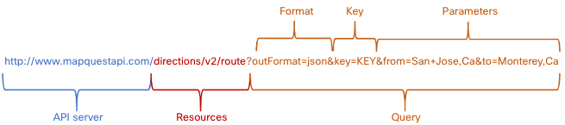
Redes definidas por Software Anatomía de una solicitud RESTful
En un servicio web RESTful, una solicitud realizada al URI de un recurso obtendrá una respuesta. La respuesta será una carga normalmente formateada en JSON, pero podría ser HTML, XML o algún otro formato. La figura muestra el URI de la API de direcciones de MapQuest. La solicitud de API es para indicaciones desde San José, California hasta Monterey, California.
Notes:
14 - Automatización de la red
14.4 - REST
14.4.5 - Anatomía de una solicitud RESTful

Slide 30
Redes definidas por Software Anatomía de una solicitud RESTful (Cont.)
Estas son las diferentes partes de la solicitud de API:
Servidor API:- es la dirección URL del servidor que responde a las solicitudes REST. En este ejemplo es el servidor de la API de MapQuest.
Recursos- - específica la API que se está solicitando. En este ejemplo es la API de direcciones de MapQuest.
Consulta-específica el formato de datos y la información que el cliente solicita al servicio de API. Las consultas pueden incluir:
Formato:– Esto suele ser JSON, pero puede ser YAML o XML. En este ejemplo se solicita JSON.
Clave:- La clave es para autorización, si es necesario. MapQuest requiere una clave para su API de direcciones. En el URI anterior, deberá reemplazar "KEY" por una clave válida para enviar una solicitud válida.
Parámetros- - los parámetros se utilizan para enviar información relativa a la solicitud. En este ejemplo, los parámetros de consulta incluyen información acerca de las direcciones que necesita la API para que sepa qué direcciones devolver: "from-San+Jose,Ca" y "to-Monterey,Ca".
Notes:
14 - Automatización de la red
14.4 - REST
14.4.5 - Anatomía de una solicitud RESTful (Cont.)

Slide 31
Redes definidas por Software Anatomía de una solicitud RESTful (Cont.)
Muchas API RESTful, incluidas las API públicas, requieren una clave. La clave se utiliza para identificar el origen de la solicitud a través de la autenticación. Estas son algunas razones por las que un proveedor de API puede requerir una clave:
para autenticar la fuente y asegurarse de que esté autorizada para usar la API
para limitar el número de personas que usan la API
Para limitar el número de solicitudes por usuario.
para capturar y rastrear mejor los datos que solicitan los usuarios
para recopilar información sobre las personas que usan la API
Nota: La API MapQuest requiere una clave. Busque en Internet la URL para obtener una clave MapQuest. Utilice los parámetros de búsqueda: developer.mapquest. También puede buscar en Internet la URL actual que describe la política de privacidad de MapQuest.
Notes:
14 - Automatización de la red
14.4 - REST
14.4.5 - Anatomía de una solicitud RESTful (Cont.)

Slide 32
Redes Definidas por Software Aplicación RESTful API
Muchos sitios web y aplicaciones utilizan las API para acceder a la información y proporcionar el servicio a sus clientes.
Algunas solicitudes de API RESTful se pueden realizar escribiendo el URI desde un explorador web. La API de direcciones de MapQuest es un ejemplo de esto. Una solicitud de API RESTful también se puede realizar de otras maneras.
Sitio web del desarrollador: Los desarrolladores a menudo mantienen sitios web que incluyen información sobre la API, información de parámetros y ejemplos de uso. Estos sitios también pueden permitir al usuario realizar la solicitud de API dentro de la página web del desarrollador introduciendo los parámetros y otra información.
Postman:Postman es una aplicación para probar y usar las API de REST. Contiene todo lo necesario para construir y enviar solicitudes de API REST, incluida la introducción de claves y parámetros de consulta.
Python: Las API también se pueden invocar desde un programa Python. Esto permite una posible automatización, personalización e integración de aplicaciones de la API.
Sistemas operativos de red: Utilizando protocolos como NETCONF (NET CONFiguration) y RESTCONF, los sistemas operativos de red están comenzando a proporcionar un método alternativo para la configuración, el monitoreo y la administración.
Notes:
14 - Automatización de la red
14.4 - REST
14.4.6 - Aplicaciones DE API RESTful
14.4.7 - Comprueba tu comprensión - REST

Slide 33
14.5 Herramientas de administración de configuración
Notes:
14 - Automatización de la red
14.5 - Herramientas de gestión de configuración

Slide 34
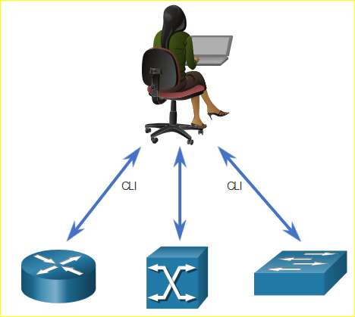
Herramientas de administración de configuración Configuración de red tradicional
Los dispositivos de red han sido configurados tradicionalmente por un administrador de red utilizando la CLI.
Siempre que haya un cambio o una nueva característica, los comandos de configuración necesarios se deben ingresar manualmente en todos los dispositivos apropiados.
Esto se convierte en un problema importante en redes más grandes o con configuraciones más complejas.
Notes:
14 - Automatización de la red
14.5 - Herramientas de administración de configuración
14.5.2 - Configuración de red tradicional

Slide 35
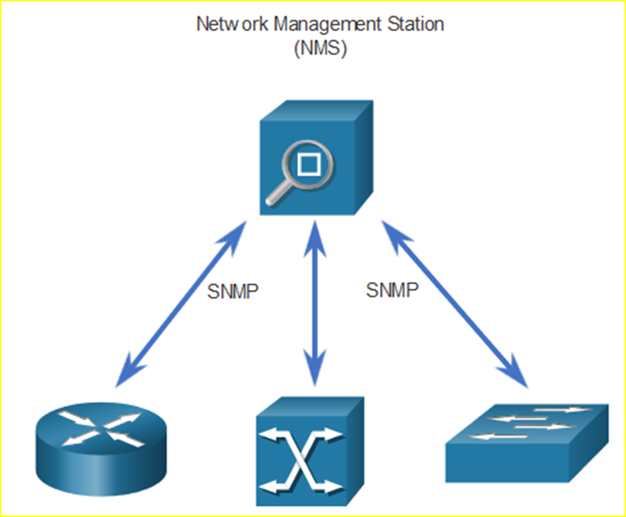
Herramientas de administración de configuración Configuración de red tradicional
El Protocolo simple de administración de red (SNMP) permite a los administradores gestionar nodos en una red IP. Mediante una estación de administración de red (NMS), que se muestra en la figura siguiente, SNMP permite a los administradores de red supervisar y administrar el rendimiento de la red, buscar y resolver problemas de red y realizar consultas para estadísticas. Sin embargo, no se utiliza normalmente para la configuración debido a problemas de seguridad y dificultad en la implementación.
También puede usar las API para automatizar la implementación y administración de recursos de red. En lugar de configurar manualmente puertos, listas de acceso, QoS y políticas de equilibrio de carga, puede usar herramientas para automatizar las configuraciones.
Notes:
14 - Automatización de la red
14.5 - Herramientas de gestión de configuración
14.5.2 - Configuración de red tradicional

Slide 36
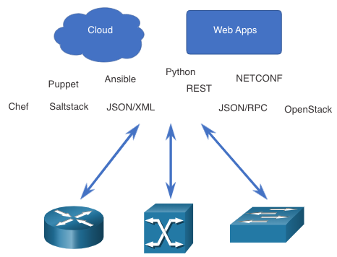
Herramientas de gestión de configuración Automatización de redes
Nos estamos alejando rápidamente de un mundo en el que un administrador de red administra unas pocas docenas de dispositivos de red, a uno en el que están implementando y administrando cientos, miles e incluso decenas de miles de dispositivos de red complejos (tanto físicos como virtuales) con la ayuda de software. Esta transformación se está extendiendo rápidamente a todos los lugares de la red.
Existen métodos nuevos y diferentes para que los operadores de red supervisen, administren y configuren automáticamente la red. Como se muestra en la figura, estos incluyen protocolos y tecnologías como REST, Ansible, Puppet, Chef, Python, JSON, XML y más.
Notes:
14 - Automatización de la red
14.5 - Herramientas de administración de configuración
14.5.3 - Automatización de la red

Slide 37
La clave es para autorización, si es necesario Herramientas de administración de configuración
Las herramientas de administración de configuración utilizan las solicitudes de API RESTful para automatizar tareas y pueden escalar en miles de dispositivos. Estas son algunas características de la red que los administradores se benefician de la automatización:
Control de versión de software
Atributos del dispositivo, como nombres, direccionamiento y seguridad
Configuración de protocolos
Configuraciones de ACL
Las herramientas de gestión de la configuración suelen incluir automatización y orquestación. La automatización realiza automáticamente una tarea en un sistema. La orquestación organiza un conjunto de tareas automatizadas que dan como resultado un proceso de coordenadas o un flujo de trabajo.
Notes:
14 - Automatización de la red
14.5 - Herramientas de administración de configuración
14.5.4 - Herramientas de administración de configuración

Slide 38

Herramientas de administración de configuración Herramientas de administración de configuración (Cont.)
Hay varias herramientas disponibles para facilitar la gestión de la configuración:
Ansible
Chef
Puppet
SaltStack
El objetivo de todas estas herramientas es reducir la complejidad y el tiempo que implica configurar y mantener una infraestructura de red a gran escala con cientos, incluso miles de dispositivos. Estas mismas herramientas también pueden beneficiar a redes más pequeñas.
Notes:
14 - Automatización de la red
14.5 - Herramientas de administración de configuración
14.5.4 - Herramientas de administración de configuración (Cont.)

Slide 39
Compare las herramientas de administración de configuración Puppet, Chef, Ansible y SaltStack
Ansible, Chef, Puppet y SaltStack vienen con documentación de API para configurar solicitudes de API RESTful. Todos ellos admiten JSON y YAML, así como otros formatos de datos. En la tabla siguiente se muestra un resumen de una comparación de las principales características de las herramientas de administración de configuración de Ansible, Puppet, Chef y SaltStack.
Característica | Ansible | Chef | Puppet | SaltStack
Lenguaje de programación | Python + YAML | Ruby | Ruby | Python
¿Basado en agentes o sin agente? | Sin agente | Basado en agentes | Soporta ambos | Soporta ambos
¿Cómo se administran los dispositivos? | Cualquier dispositivo puede ser "controlador" | Chef Master | Puppet Master | Salt Master
¿Qué crea la herramienta? | Cuaderno de estrategias | Cookbook | Manifesto | Pilar
Notes:
14 - Automatización de red
14.5 - Herramientas de administración de configuración
14.5.5 - Comparar Ansible, Chef, Puppet y SaltStack
14.5.6 - Compruebe su comprensión - Administración de la configuración

Slide 40
14.6 IBN y Cisco DNA Center
Notes:
14 - Automatización de la red
14.6 - IBN y Cisco DNA Center

Slide 41
IBN y Cisco DNA Center Descripción general de redes basadas en intención
IBN es el modelo de industria emergente para la próxima generación de redes. IBN se basa en las redes definidas por software (SDN), transformando un enfoque manual y centrado en el hardware para diseñar y operar redes en uno que esté centrado en el software y totalmente automatizado.
Los objetivos comerciales de la red se expresan como intenciones. IBN captura la intención comercial y utiliza análisis, aprendizaje automático y automatización para alinear la red de forma continua y dinámica a medida que cambian las necesidades comerciales.
IBN captura y traduce la intención empresarial en políticas de red que se pueden automatizar y aplicar de forma coherente en toda la red.
Notes:
14 - Automatización de la red
14.6 - IBN y Cisco DNA Center
14.6.2 -Descripción general de redes basadas en intención

Slide 42
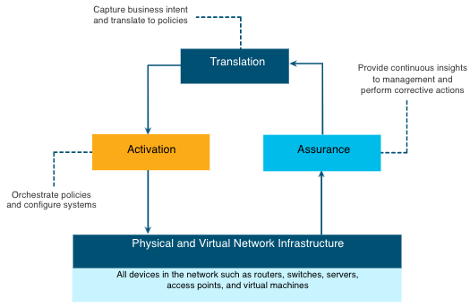
IBN y Cisco DNA Center Descripción general de redes basadas en intención
Cisco considera que IBN tiene tres funciones esenciales: traducción, activación y seguridad. Estas funciones interactúan con la infraestructura física y virtual subyacente, como se muestra en la figura.
Traducción:-La función de traducción permite al administrador de la red expresar el comportamiento de red esperado que mejor respaldará la intención comercial.
Activación- La intención capturada debe interpretarse en políticas que se pueden aplicar a través de la red. La función de activación instala estas directivas en la infraestructura de red física y virtual mediante la automatización en toda la red.
Aseguramiento-Para comprobar continuamente que la red respeta la intención expresada en cualquier momento, la función de aseguramiento mantiene un bucle continuo de validación y verificación.
Notes:
14 - Automatización de la red
14.6 - IBN y Cisco DNA Center
14.6.2 - Descripción general de redes basadas en intención (Cont.)

Slide 43
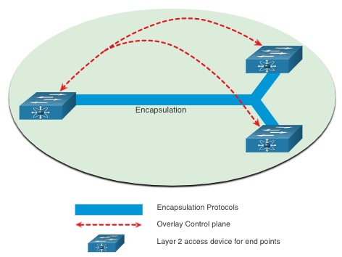
IBN y Cisco DNA Center Infraestructura de red como tejido
Desde la perspectiva de IBN, la infraestructura de red física y virtual es un tejido; una superposición que representa la topología lógica utilizada para conectarse virtualmente a los dispositivos. La superposición limita la cantidad de dispositivos que el administrador de red debe programar y proporciona servicios y métodos de reenvío alternativos que no controlan los dispositivos físicos subyacentes.
La superposición es donde se producen los protocolos de encapsulación como IPsec y CAPWAP. Mediante una solución IBN, el administrador de red puede especificar a través de directivas exactamente lo que sucede en el plano de control de superposición. Observe que cómo los switches están conectados físicamente no es una preocupación de la superposición.
Notes:
14 - Automatización de la red
14.6 - IBN y Cisco DNA Center
14.6.3 - Infraestructura de red como tejido

Slide 44
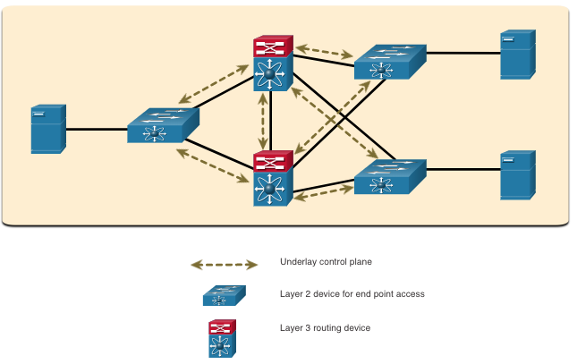
IBN y Cisco DNA Center Infraestructura de red como tejido (Cont.)
La red subyacente es la topología física que incluye todo el hardware requerido para cumplir con los objetivos comerciales. La capa subyacente revela dispositivos adicionales y especifica cómo están conectados estos dispositivos, como se muestra en la figura.
Los puntos finales, como los servidores de la figura, acceden a la red a través de los dispositivos de Capa 2.
El plano de control subyacente es responsable de las tareas de reenvío simple.
Notes:
14 - Automatización de la red
14.6 - IBN y Cisco DNA Center
14.6.3 - Infraestructura de red como tejido(Cont.)

Slide 45
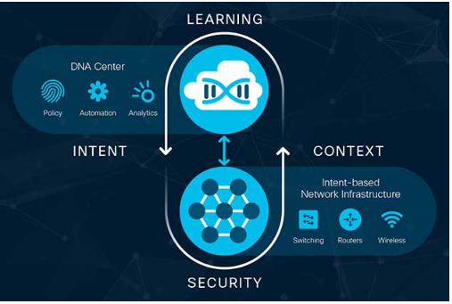
IBN y Cisco DNA Center Arquitectura de red digital de Cisco (DNA)
Cisco implementa el tejido IBN utilizando Cisco DNA. Como se muestra en la figura, la intención comercial se implementa de forma segura en la infraestructura de red (la estructura).
Cisco DNA entonces recopila continuamente los datos de una multitud de fuentes (dispositivos y aplicaciones) para proporcionar un contexto rico de información.
Esta información puede analizarse para asegurarse de que la red se desempeña de manera segura en su nivel óptimo y de acuerdo con la intención comercial y las políticas de red.
Notes:
14 - Automatización de la red
14.6 - IBN y Cisco DNA Center
14.6.4 - Arquitectura de red digital (DNA) de Cisco

Slide 46
IBN y Cisco DNA Center Arquitectura de red digital de Cisco (DNA) (Cont.)
Soluciones Cisco DNA | Descripción | Beneficios
Acceso definido por software | Primera solución de red empresarial basada en la intención construida con Cisco DNA. Utiliza una estructura de red única a través de LAN y WLAN para crear una experiencia de usuario consistente y altamente segura. Segmenta el tráfico de usuarios, dispositivos y aplicaciones y automatiza las políticas de acceso de usuarios para establecer la política correcta para cualquier usuario o dispositivo, con cualquier aplicación, a través de una red. | Habilite el acceso de cualquier usuario o dispositivo a cualquier aplicación en minutos sin poner en riesgo la seguridad.
SD-WAN | Utiliza una arquitectura segura entregada en la nube para administrar centralmente las conexiones WAN. Simplifica y acelera la entrega de servicios WAN seguros, flexibles y ricos para conectar centros de datos, sucursales, campus e instalaciones de colocación. | Ofrece mejores experiencias de usuario para aplicaciones que residen en las instalaciones o en la nube. Logre una mayor agilidad y ahorro de costos a través de implementaciones más fáciles e independencia de transporte.
Notes:
14 - Automatización de la red
14.6 - IBN y Cisco DNA Center
14.6.4 - Arquitectura de red digital (DNA) de Cisco (Cont.)

Slide 47
IBN y Cisco DNA Center Arquitectura de red digital de Cisco (DNA) (Cont.)
Soluciones Cisco DNA | Descripción | Beneficios
Cisco DNA Assurance | Se utiliza para solucionar problemas y aumentar la productividad de TI. Aplica análisis avanzados y aprendizaje automático para mejorar el rendimiento y la resolución de problemas, y predecir para asegurar el rendimiento de la red. Proporciona notificaciones en tiempo real para condiciones de red que requieren atención. | Le permite identificar las causas raíz y proporciona soluciones recomendadas para una resolución de problemas más rápida. Cisco DNA Center proporciona un panel único y fácil de usar con información y capacidades de desglose. El aprendizaje automático mejora continuamente la inteligencia de la red para predecir problemas antes de que ocurran.
Cisco DNA Center Security | Se utiliza para proporcionar visibilidad mediante el uso de la red como sensor para análisis e inteligencia en tiempo real. Proporciona un mayor control granular para aplicar políticas y contener amenazas en toda la red. | Reduzca el riesgo y proteja a su organización contra amenazas, incluso en tráfico encriptado. Obtenga visibilidad de 360 grados a través de análisis en tiempo real para una inteligencia profunda en toda la red. Menor complejidad con seguridad de extremo a extremo.
Notes:
14 - Automatización de la red
14.6 - IBN y Cisco DNA Center
14.6.4 - Arquitectura de red digital (DNA) de Cisco (Cont.)

Slide 48
IBN y Cisco DNA Center Cisco DNA Center
Cisco DNA Center es el controlador básico y la plataforma de análisis es la clave de Cisco DNA. Admite la expresión de intenciones para múltiples casos de uso, incluidas las capacidades básicas de automatización, el aprovisionamiento de estructuras y la segmentación basada en políticas en la red empresarial. Cisco DNA Center es un centro de comando y administración de red para el aprovisionamiento y la configuración de dispositivos de red. Es una plataforma de hardware y software que proporciona un "panel de vidrio único" (interfaz única) que se centra en la garantía, el análisis y la automatización.
La página de inicio de la interfaz de DNA Center le ofrece un resumen general del estado y una captura instantánea de red. Desde aquí, el administrador de la red puede profundizar rápidamente en áreas de interés.
Notes:
14 - Automatización de la red
14.6 - IBN y Cisco DNA Center
14.6.5 - Cisco DNA Center

Slide 49
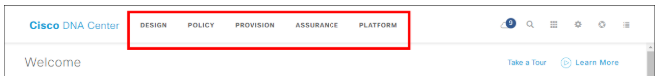
IBN y Cisco DNA Center Cisco DNA Center (Cont.)
En la parte superior, los menús le brindan acceso a las cinco áreas principales de DNA Center. Como se muestra en la figura, los pasos son:
Diseño:- Modele toda la red, desde sitios y edificios hasta dispositivos y enlaces, tanto físicos como virtuales, en todo el campus, la sucursal, la WAN y la nube.
Política:- Utilice políticas para automatizar y simplificar la administración de la red, lo que reduce el costo y el riesgo al tiempo que acelera la implementación de servicios nuevos y mejorados.
Aprovisionamiento:- Proporcione nuevos servicios a los usuarios con facilidad, velocidad y seguridad en toda la red empresarial, independientemente del tamaño y la complejidad de la red.
Aseguramiento:- Utilice monitoreo y perspectivas proactivas de la red, los dispositivos y las aplicaciones para predecir los problemas con mayor rapidez y asegurarse de que los cambios en la configuración y la política logren la intención comercial y la experiencia del usuario que usted desea brindar.
Plataforma- Utilice las API para integrarse con sus sistemas de TI preferidos para crear soluciones de extremo a extremo y agregar soporte para dispositivos de múltiples proveedores.
Notes:
14 - Automatización de la red
14.6 - IBN y Cisco DNA Center
14.6.5 - Cisco DNA Center (Cont.)

Slide 50
IBN y Cisco DNA Center DNA Center Solución de problemas de conectividad de usuario
La cuarta parte explica cómo usar Cisco DNA Center para solucionar problemas de dispositivos.
Notes:
14 - Automatización de la red
14.6 - IBN y Cisco DNA Center
14.6.9 - Video - DNA Center Solución de problemas de conectividad del usuario
14.6.10 - Verifique su comprensión - IBN y Cisco DNA Center

Slide 51
14.7 Módulo de práctica y cuestionario
Notes:
14 - Automatización de la red
14.7 - Práctica de modulación y cuestionario

Slide 52
Module 14 : Network Automation New Terms and Commands
eXtensible Markup Language (XML)
JavaScript Object Notation (JSON)
YAML Ain’t Markup Language (YAML)
Key/Value Pairs
Application Programming Interface (API)
Simple Object Access Protocol (SOAP)
Representational State Transfer (REST)
XML-Remote Procedure Call (XML-RPC)
JSON-RPC
RESTful
CURL
RESTCONF
NETCONF
Uniform Resource Identifier (URI)
Uniform Resource Name (URN)
Uniform Resource Locator (URL)
Postman
Ansible
Puppet
Chef
SaltStack
Intent-Based Networking
Translation
Activation
Assurance
Fabric
Overlay Network
Underlay Network
Digital Network Architecture (DNA)
DNA Center

Slide 53
Módulo 14 : Automatización de red Nuevos términos y comandos
Lenguaje de marcado extensible (XML)
Notación de objeto JavaScript (JSON)
YAML no es lenguaje de marcado (YAML)
Pares clave / valor
Interfaz de programación de aplicaciones (API)
Simple Object Access Protocol (SOAP)
Transferencia de estado representacional (REST)
XML-Llamada a procedimiento remoto (XML-RPC)
JSON-RPC
RESTful
CURL
RESTCONF
NETCONF
Identificador uniforme de recursos (URI)
Nombre de recurso uniforme (URN)
Localizador Uniforme de Recursos (URL)
Postman
Ansible
Puppet
Chef
SaltStack
Redes basadas en intenciones
Traducción
Activación
Aseguramiento
Fabric
Red superpuesta
Red subyacente
Arquitectura de red digital (DNA)
Centro de DNA

